Slide 1
WELCOME

Slide 2
শিক্ষক পরিচিতি
‡gvt AvKZviæ¾vgvb
mnKvix wkÿK
f‚iæ½vgvix miKvix cvBjU D”P we`¨vjq|

Slide 3
পাঠ পরিচিতি
শ্রেণি: অষ্টম
বিষয়: তথ্য ও যোগাযোগ প্রযুক্তি
অধ্যায়: পঞ্চম
পাঠ: ৪৪

Slide 4
ভিডিওটি মনোযোগ দিয়ে দেখ এবং বল কী কী কাজে ইন্টারনেট ব্যবহার করা হয়েছে?
দৈনন্দিন কাজে

Slide 5
দৈনন্দিন জীবনে ইন্টারনেটের ব্যবহার

Slide 6
শিখনফল
এই পাঠ শেষে শিক্ষার্থীরা…
১। স্মার্ট ফোনের ব্যবহার বর্ণনা করতে পারবে;
২। ওয়াই-ফাই এর ধারণা বর্ণনা করতে পারবে;
৩। কর্মক্ষেত্রে ইন্টারনেটের ব্যবহার চিহ্নিত করতে পারবে;
৪। বিনোদনে ইন্টারনেটের ভূমিকা বর্ণনা করতে পারবে।

Slide 7
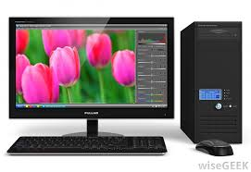
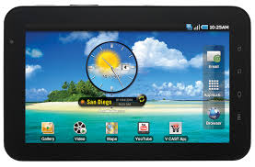
ইন্টারনেট ব্যবহারে কম্পিউটারের ক্রমধারা
Desktop
Laptop
Tab
Smart
Phone

Slide 8
স্মার্টফোনের দাম কম হওয়ায় অনেকেই কিনতে পারে
5490/-
4050/-
5590/-

Slide 9
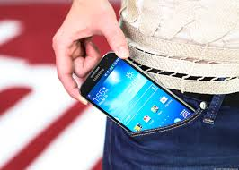
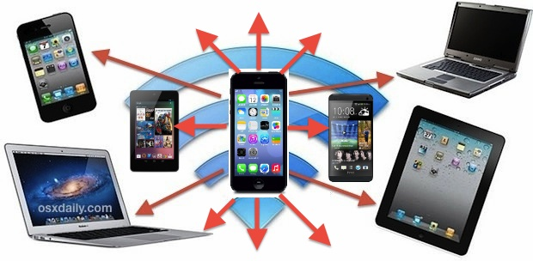
স্মার্ট ফোন পকেটে রাখা যায় ফলে প্রতিটি মুহূর্তেই আমরা ইন্টারনেটের সাথে যুক্ত থাকতে পারি

Slide 10
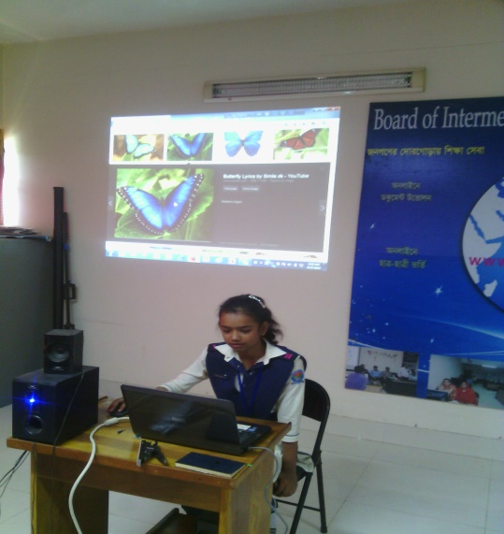
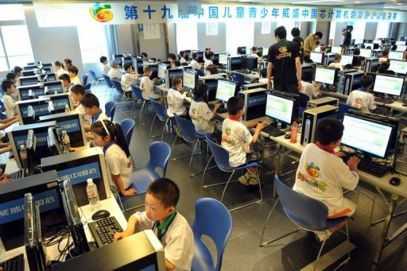
দেশের প্রযুক্তিগত উন্নয়নের মাধ্যম হল ইন্টারনেট
আমাদের দেশের স্কুলে শিক্ষার্থীদের ইন্টারনেট ব্যবহার
চীনে একটি স্কুলে ইন্টারনেট ব্যবহার

Slide 11
ওয়াই-ফাই
তারবিহীন ইন্টারনেট সার্ভিস হল ওয়াই-ফাই

Slide 12
এখন প্রায় প্রতিটি প্রতিষ্ঠানে ওয়াই-ফাই সংযোগ ব্যবস্থা চালু আছে।

Slide 13
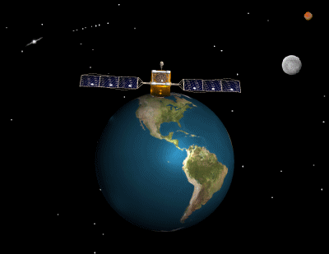
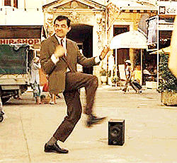
রেডিও টেলিভিশন মোবাইল ইন্টারনেটের মাধ্যমে চলে

Slide 14
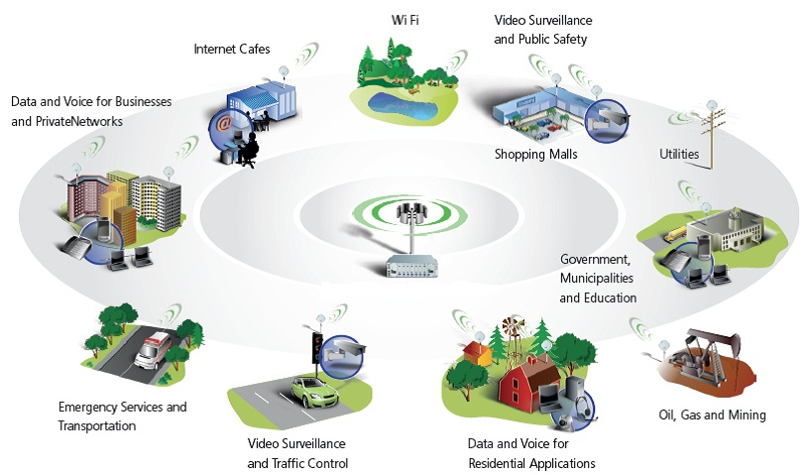
ইন্টারনেটের কারণে তথ্য পাশের ঘর থেকে আসছে না পৃথিবীর অপর প্রান্ত থেকে আসছে তার মধ্যে কোন পার্থক্য নেই

Slide 15
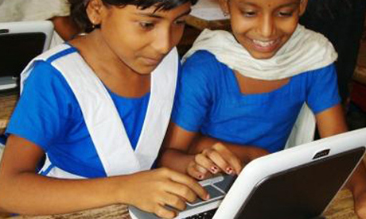
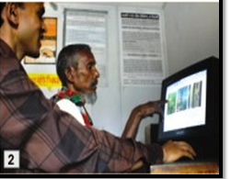
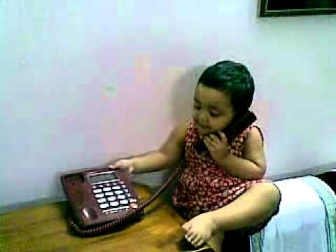
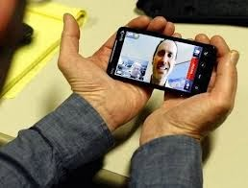
কর্মক্ষেত্রে ইন্টারনেটের ব্যবহার
কাজের ধরণের উপর নির্ভর করে
ইন্টারনেটের ব্যবহার
আগে আমরা শুধু টেলিফোনে কথা বলতাম এখন কথা বলার সাথে সাথে
তাকেও দেখতে পাচ্ছি
ই-মেইল পড়তে ও ই-মেইল পাঠাতে ইন্টারনেট ব্যবহার করা হয়

Slide 16
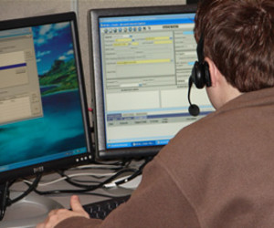
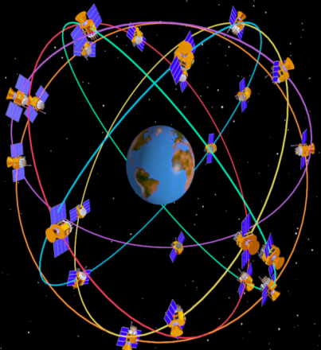
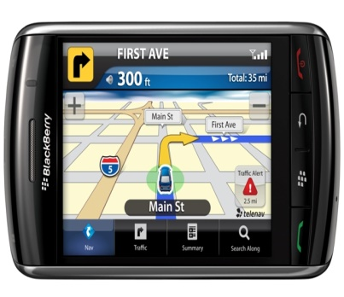
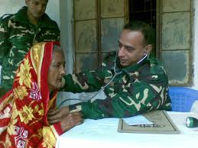
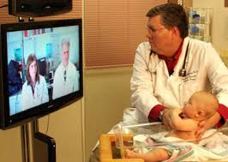
বর্তমান খবরের কাগজ ইন্টারনেটের মাধ্যমে পড়ছি।
GPS এর মাধ্যমে পৃথিবীর যে কোনো স্থানের অবস্থান সুনির্দিষ্টভাবে বের করছি।
টেলি-মেডিসিনের মাধ্যমে দূর থেকে চিকিৎসা কার্যক্রম পরিচালনা করছি।

Slide 17
জোড়ায় কাজ
তোমার বিদ্যালয়ে কোন কোন ক্ষেত্রে ইন্টারনেটের ব্যবহার হয় তার একটি তালিকা কর।

Slide 18
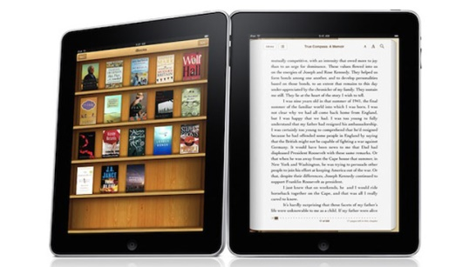
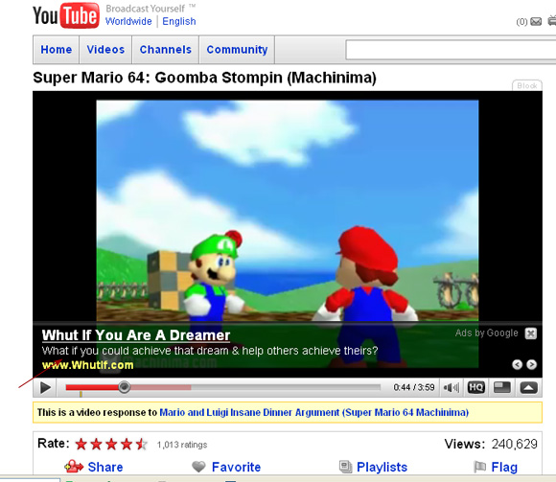
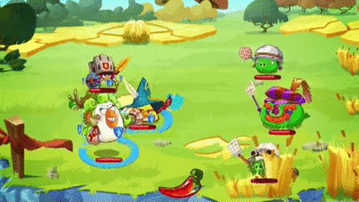
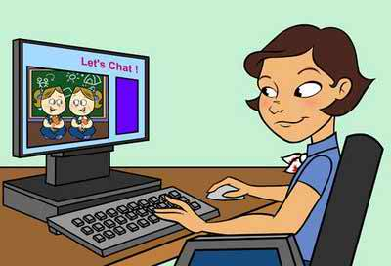
বিনোদনের ক্ষেত্রে ইন্টানেট
সব বই এখন ঘরে বসে ই-বুক আকারে পাওয়া সম্ভব।
বিভিন্ন গান সিনেমা কার্টুন ছবি ইত্যাদি ইন্টারনেট থেকে নামিয়ে নেওয়া যায়।
ইন্টারনেটের মাধ্যমে ছবি ও ভিডিও বিনিময় করা যায়

Slide 19
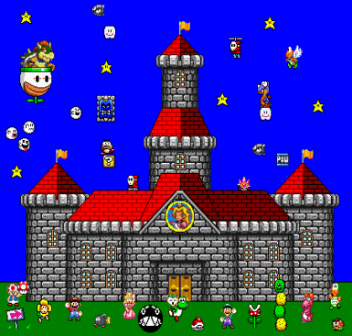
ইন্টারনেট ব্যবহারের মাধ্যমে ভিডিও গেম-এ নতুন মাত্রার যোগ হয়েছে
সামাজিক যোগাযোগের অন্যতম মাধ্যম হল ইন্টারনেট
তরুণ প্রজন্ম সামাজিক নেটওয়ার্ক ফেসবুকে বেশি সময় ব্যয় করে

Slide 20
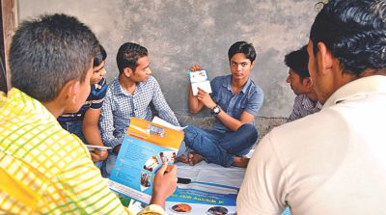
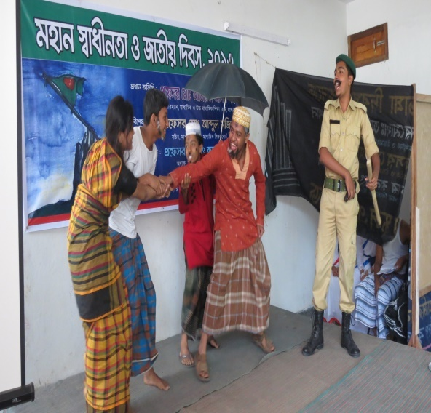
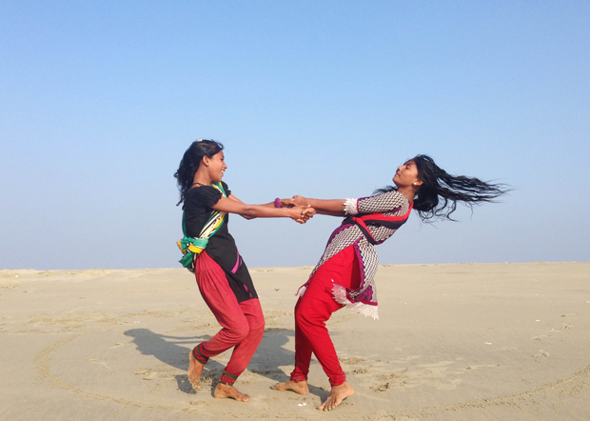
খেলা করা
Desktop
সাইবার জগতের বাহিরে আমাদের একটি সত্যিকারের জগৎ আছে তার কথা ভূললে চলবে না
আলোচনা করা
নাটক করা
আনন্দ করা
Power Off Button

Slide 21
Thank You

